Slide 1
Fast R-CNN
Fast Region-based Convolutional Network method
参考文献：Girshick Ross. Fast-RCNN. IEEE International Conference on Computer Vision (ICCV), 2015

Slide 2
简介
Fast R-CNN 基于之前的研究（如R-CNN、SPPnet等），使用深度卷积网络来有效地分类object proposals。
相较于之前的研究，Fast R-CNN采用一些新息来提高训练和测试的速度，同时提高检测的准确性。
Fast R-CNN训练非常深的网络VGG16比R-CNN快9倍，测试时间上快213倍，并且在PASCAL VOC 2012上能达到更高的mAP。
相较于SPPnet，Fast R-CNN 训练VGG16比其快3倍，测试快10倍，并且更加准确。

Slide 3
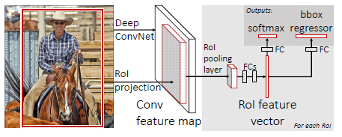
figure 1. Fast R-CNN architecture
Fast R-CNN将图片和multiple regions of interest (RoIs) 同时送入全卷积网络
每一个RoI被池化到一个固定大小的特征图中，然后通过全连接将其映射为一个特征向量
分类层：softmax 概率
分支为两个同级的输出层
回归层：每一个类产生一个bounding-box回归补偿

Slide 4
Selective Search
基本思路如下：
- 使用一种过分割手段，将图像分割成小区域
- 查看现有小区域，合并可能性最高的两个区域。重复直到整张图像合并成一个区域位置
- 输出所有曾经存在过的区域，所谓候选区域
合并规则
优先合并以下四种区域：
- 颜色（颜色直方图）相近的
- 纹理（梯度直方图）相近的
- 合并后总面积小的
- 合并后，总面积在其BBOX中所占比例大的
第三条，保证合并操作的尺度较为均匀，避免一个大区域陆续“吃掉”其他小区域。

Slide 5

第四条，保证合并后形状规则。
例：左图适于合并，右图不适于合并。
多样化与后处理
为尽可能不遗漏候选区域，上述操作在多个颜色空间中同时进行（RGB,HSV,Lab等）。在一个颜色空间中，使用上述四条规则的不同组合进行合并。所有颜色空间与所有规则的全部结果，在去除重复后，都作为候选区域输出。

Slide 6
网络结构
conv1
conv2
conv3
conv4
conv5
RoI pool5
fc6
fc7
relu1
relu2
relu3
relu4
relu5
relu6
relu7
pool1
pool2
pool5
norm1
norm2

Slide 7
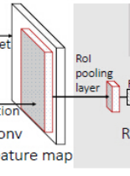
w
RoI 池化层
采用最大池化将有效的RoI中的特征转化为一个小的具有固定空间幅度（H×W，H、W是层的超参数（hyper-parameters）)的特征图。
每一个RoI都是一个在卷积特征图上的矩形窗，具有四个元组(r,c,h,w)，指定其左上角(r,c)，高度和宽度(h,w)。
RoI最大池将h×w的RoI窗分割成大约具有h/H×w/W 个网格（每个网格大小为H×W）的子窗，然后在每个子窗将h/H×w/W 最大池化为相应的输出网格层。
h
W
H

Slide 8


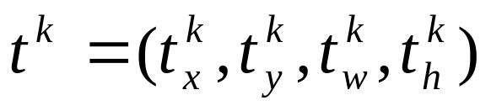
输出层
分类层：对K+1个类（K个对象类+1个背景类）输出一个离散的概率分布(per RoI)， 。概率p是通过对全连接层的K+1个输出运用softmax计算得到的。
回归层：对K个对象中的每一类输出bounding-box回归补偿，
。 [u>=1]
1 , u>=1
0 , others
Multi-task loss:每一个训练的RoI有两个标记：ground-truth 类u 和 ground-truth bounding-box 回归目标v。
对每一个被标记的RoI采用多任务损失L来联合训练分类与回归：
超参数λ用来控制两个任务损失函数之间的平衡。

Slide 9


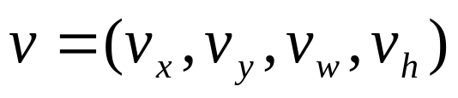
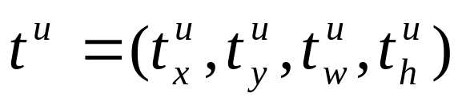
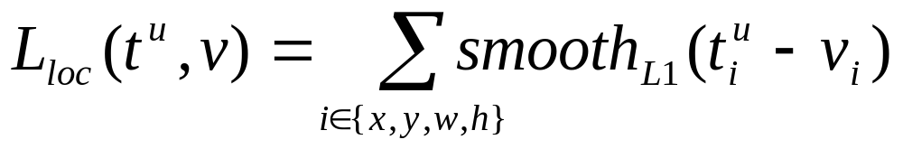

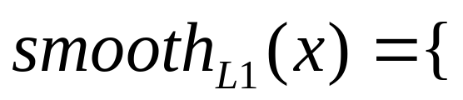
其中， 是分类损失。
是定位损失，是对类u的一组真正的bounding-box回归目标
以及一组预测 的定义。
其中，
if |x|<1
|x|-0.5 others
这里regressor的loss不是L2的，而是一个平滑的L1，作者这样设置的目的是想让loss对于离群点更加鲁棒，控制梯度的量级使得训练时不容易跑飞。

Slide 10
F-RCNN训练方法有效的原因
在fast r-cnn训练中，随机梯度小批量处理是分层采样的。首先，采样N张图像；然后再从每一张图像中采样R/N个RoIs。
关键，来自同一张图像中的RoIs在forward 和backward passes中分享计算和内存。
此外，fast r-cnn采用流线型训练过程，只有一个微调阶段，在这一个微调阶段中联合最优化softmax分类器和bounding-box 回归量。看似一步，实际包含了：多任务损失（multi-task loss）、小批量取样（mini-batch sampling）、RoI pooling层的反向传播（backpropagation through RoI pooling layers）、SGD超参数（SGD hyperparameters）。

Slide 11
Mini-batch sampling
在微调时，每个SGD的mini-batch是随机找两个图片，选择R为128，因此每个图上取样64个RoI。从object proposal中选25%的RoI，就是和ground-truth bounding-box交叠至少为0.5的。剩下的作为背景。
R个候选框的构成方式如下：
类别 | 比例 | 方式
前景 | 25% | 与某个真值重叠在[0.5,1]的候选框
背景 | 75% | 与真值重叠的最大值在[0.1,0.5)的候选框

Slide 12

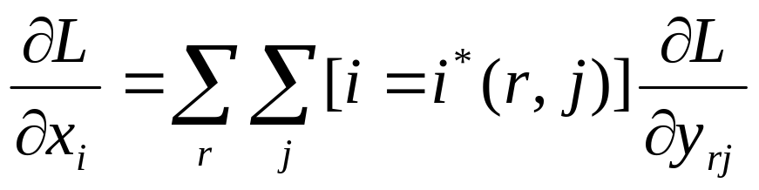
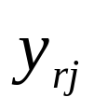
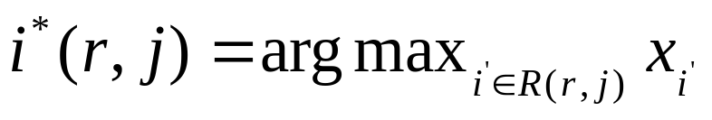

Backpropagation through RoI pooling layers
RoI pooling层的backwards函数计算损失函数对每个输入变量的 偏导数，如下：
是池化层的第i个有效输入， 是池化层的第r个RoI的第j个输出。
其中， ，R(r,j)是sub-window的输入集，在sub-window上，输出单元 最大化pools。
也就是说，对每一个小批量的RoI以及每一个池化输出单元 ，如果i是通过最大池化使得 最大的选择，则对偏微分 累加。

Slide 13
SGD hyper-parameter
用于softmax分类和bounding-box回归的全连接层是从零均值高斯分布初始化而来，其具有标准差0.01 和0.001。偏差初始化为0。
所有层对于权重的学习率为1，偏差为2，全局学习率为0.001。

Slide 14
Scale invariance
这里讨论object的scale问题，就是网络对于object的scale应该是要不敏感的。这里还是引用了SPP的方法，有两种。
brute force （single scale），也就是简单认为object不需要预先调整到类似的scale再传入网络，直接将图像定为某种scale，直接输入网络来训练就好了，然后期望网络自己能够学习到scale-invariance的表达。
image pyramids （multi scale），也就是要生成一个金字塔，然后对于object，在金字塔上找到一个大小比较接近227x227的投影版本，然后用这个版本去训练网络。
可以看出，2应该比1更加好，作者也在5.2讨论了，2的表现确实比1好，但是好的不算太多，大概是1个mAP左右，但是时间要慢不少，所以作者实际采用的是第一个策略，也就是single scale。
这里，FRCNN测试之所以比SPP快，很大原因是因为这里，因为SPP用了2，而FRCNN用了1。

Slide 15
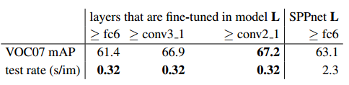
Which layers to fine-tune?
对于较深的网络，比如VGG，卷积层和全连接层是否一起微调有很大的差别
没有必要调整所有的卷积层。如果留着浅层的卷积层不微调，可以减少训练时间，而且mAP基本没有差别。

Slide 16
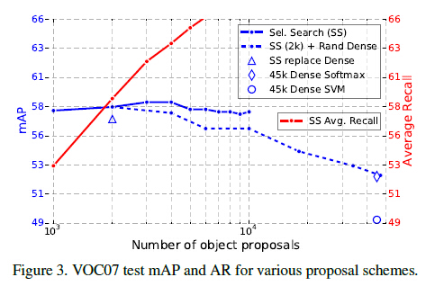
Are more proposals always better？
作者将proposal的方法粗略地分成了sparse（比如selective search）和dense（sliding windows）。如Figure 3所示，不管是哪种方法，盲目增加proposal个数反而会损害到mAP的。

Slide 17
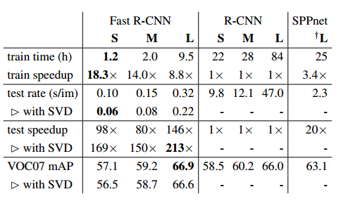
总结

